Slide 1
第五章
R的决策树：数据预测

Slide 2
5.2 分类回归树的生长过程
分类回归树的生长过程本质是对训练样本集的反复分组，涉及两个问题：
  如何从众多输入变量中选择当前最佳分组变量
  如何从分组变量的众多取值中找到一个最佳分割点
最佳分组变量和最佳分割点应是使输出变量异质性下降最快的变量和分割点

Slide 3


5.2.1分类树的生长过程
输出变量异质性及异质性变化的测度
  Gini系数：节点样本的输出变量均取同一类别值，输出变量取值的差异性最小，Gini系数为0。各类别取值概率相等时，输出变量取值的差异性最大

Slide 4
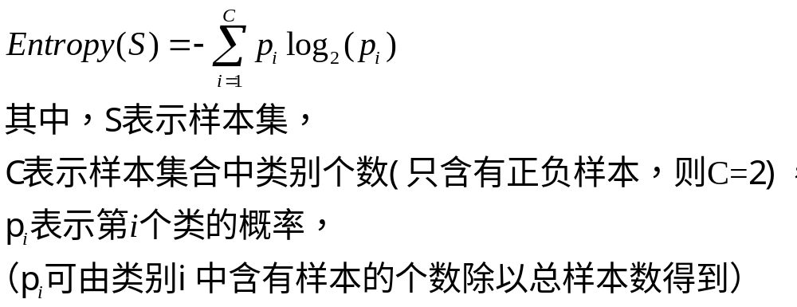

信息论基础
信息熵
  1948年，香农提出了“信息熵”的概念，解决了对系统信息的量化度量问题。
  香农认为信息的准确信息量可以用下面的信息熵公式计算：
  一个系统越是有序，信息熵就越低；反之，一个系统越乱，信息熵就越高。所以，信息熵也可以说是系统有序化程度的一个衡量。

Slide 5

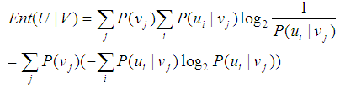
5.2.1分类树的生长过程
信息熵：是信息量的数学期望
先验熵与后验熵

Slide 6


5.2.1分类树的生长过程
信息增益：测度异质性下降的程度

Slide 7

Day | Outlook | Temperature | Humidity | Wind | Play ball
D1 | Sunny | Hot | High | Weak | No
D2 | Sunny | Hot | High | Strong | No
D3 | Overcast | Hot | High | Weak | Yes
D4 | Rain | Mild | High | Weak | Yes
D5 | Rain | Cool | Normal | Weak | Yes
D6 | Rain | Cool | Normal | Strong | No
D7 | Overcast | Cool | Normal | Strong | Yes
D8 | Sunny | Mild | High | Weak | No
D9 | Sunny | Cool | Normal | Weak | Yes
D10 | Rain | Mild | Normal | Weak | Yes
D11 | Sunny | Mild | Normal | Strong | Yes
D12 | Overcast | Mild | High | Strong | Yes
D13 | Overcast | Hot | Normal | Weak | Yes
D14 | Rain | Mild | High | Strong | No
实例：根据天气、温度、湿度、风力来决策是否打球

Slide 8
t为Outlook,计算其信息增益
计算Outlook属性的先验熵：
Ent(t)=-(9/14)log₂(9/14)-(5/14)log₂(5/14)=0.940
属性outlook共有sunny/overcast/rain三个取值，对这三个属性作分割，可记为t_{l},t_{m},t_{r}

Slide 9
Outlook信息增益计算过程
Ent(t_{l})=-(2/5)log₂(2/5)-(3/5)log₂(3/5)=0.9707
Ent(t_{m})=-(4/4)log₂(4/4)=0.000
Ent(t_{r})=-(3/5)log₂(3/5)-(2/5)log₂(2/5)=0.9707
得到Outlook属性熵为：
Ent(outlook)=(5/14)*0.9707+(4/14)*0.000+(5/14)*0.9707=0.6933
对应的信息增益为：
Gain(t)=I-Ent(Outlook)=0.940-0.6933=0.2467
….
Gain(Outlook)=0.940-0.694=0.246，
Gain(Windy)=0.940-0.892=0.048
….

Slide 10
同理：Gain(Temperature) = 0.029
Gain(Humidity) = 0.151
Gain(Wind) = 0.048
Outlook的增益最大，由此选择根节点划分属性为outlook

Slide 11
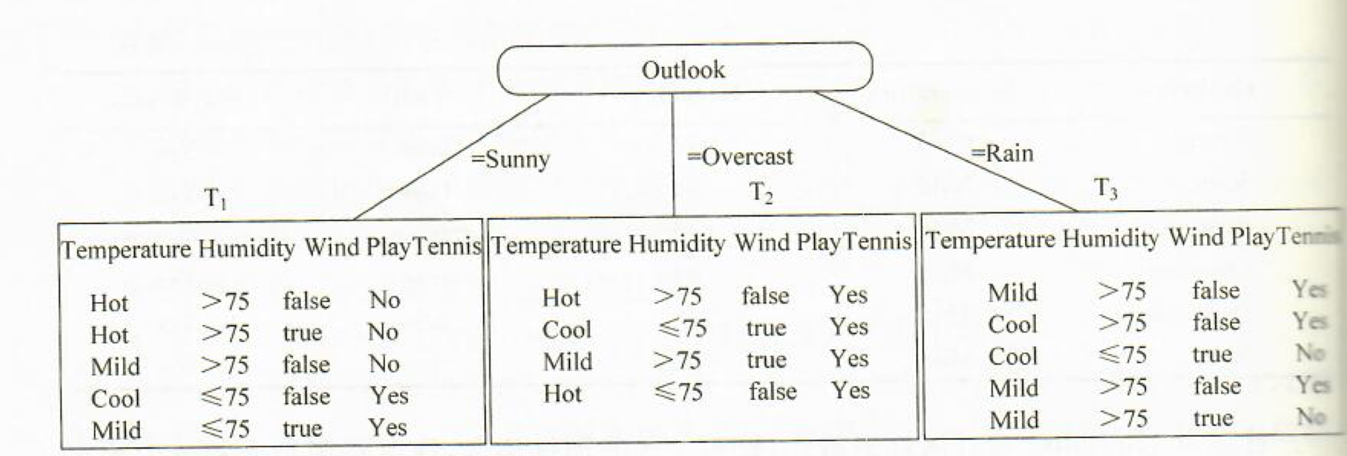
图 Outlook结果及其分支
DMKD Sides

Slide 12
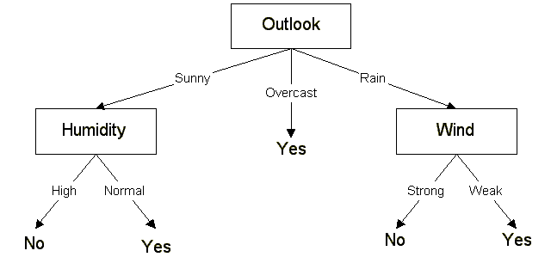
最终生成的决策树

Slide 13


5.2.2回归树的生长过程
输出变量异质性及异质性变化的测度
  方差
  异质性下降的测度指标为方差的减少量

Slide 14
回归树的生长过程
输出变量异质性及异质性变化的测度
  方差
  异质性下降的测度指标为方差的减少量

Slide 15
分类回归树的剪枝
为什么要剪枝？
1.树生成过程中可能存在不能提高分类纯度的节点
2.存在过拟合训练数据

Slide 16
分类回归树的剪枝
分类回归树采用预修剪和后修剪相结合的方式剪枝
  预修剪目标是控制决策树充分生长，可以事先指定一些控制参数，例如：
    决策树最大深度
    树中父节点和子节点所包含的最少样本量或比例
    树节点中输出变量的最小异质性减少量

Slide 17
分类回归树的剪枝
分类回归树采用预修剪和后修剪相结合的方式剪枝
  后修剪策略是在决策树生长到一定程度之后，根据一定规则，剪去决策树中的那些不具有一般代表性的叶节点或子树，是一个边修剪边检验的过程
    分类回归树采用的后修剪技术称为最小代价复杂度剪枝法（Minimal Cost Complexity Pruning，MCCP）

Slide 18
最小代价复杂度的测度
出发点：决策树修剪中复杂度和精度（或误差）之间的权衡是必要的，既要尽量使决策子树没有很高的复杂度，又要保证修剪后的决策子树，其预测误差不明显高于复杂的决策树

Slide 19

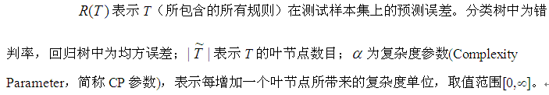
最小代价复杂度的测度
决策树T的代价复杂度

Slide 20
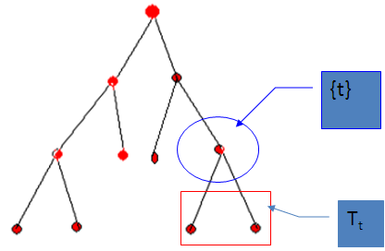


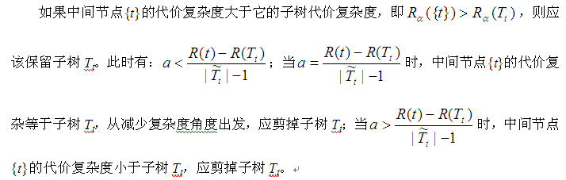
最小代价复杂度剪枝
判断能否剪掉一个中间节点{t}下的子树T_{t}时，应计算中间节点{t}和其子树T_{t}的代价复杂度

Slide 21



最小代价复杂度剪枝
分类回归树后剪枝过程, 两个阶段：
  第一个阶段：不断调整CP参数α并依据α剪掉子树，得到k个备选子树
    最终将得到若干个具有嵌套（包含）关系的子树序列(α依次增大，包含的叶节点数依次减少)
  第二个阶段：在k个备选子树中选出最优子树

Slide 22
分类回归树的交叉验证剪枝
小样本集下因测试样本集的样本量小，且训练样本集和测试样本集的划分具有随机性，会导致CP参数值的设定不恰当。为此，可采用N折交叉验证剪枝

Slide 23
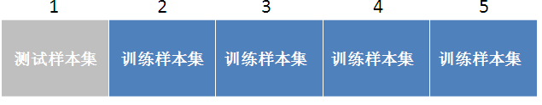
分类回归树的交叉验证剪枝
N折交叉验证
  首先，将数据集随机近似等分为不相交的N组，称为N折
  然后，令其中的N－1组为训练样本集，用于建立模型。剩余的一组为测试样本集，计算预测误差
N折交叉验证一般应用
  第一，模型预测误差的估计，即模型评价
  第二，确定合理的模型，即模型选择

Slide 24
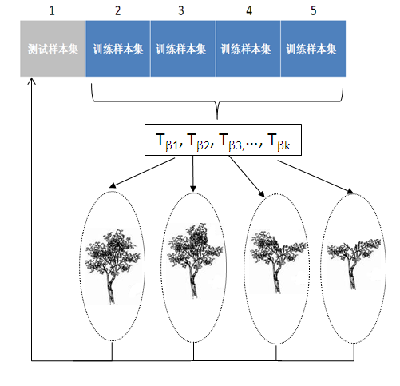
分类回归树的交叉验证剪枝
CP参数值的典型代表值β

Slide 25
决策树的R语言实现
1.rpart包
2.caret包
3.rWeka包

Slide 26
分类回归树的R函数和应用（P165）
分类回归树的R函数
  rpart(输出变量~输入变量,data=数据框名, method=方法名,parms=list(split=异质性测度指标),control=参数对象名)
  printcp(决策树结果对象名)
  plotcp(决策树结果对象名)
分类回归树的应用
  提炼不同消费行为顾客的主要特征

Slide 27
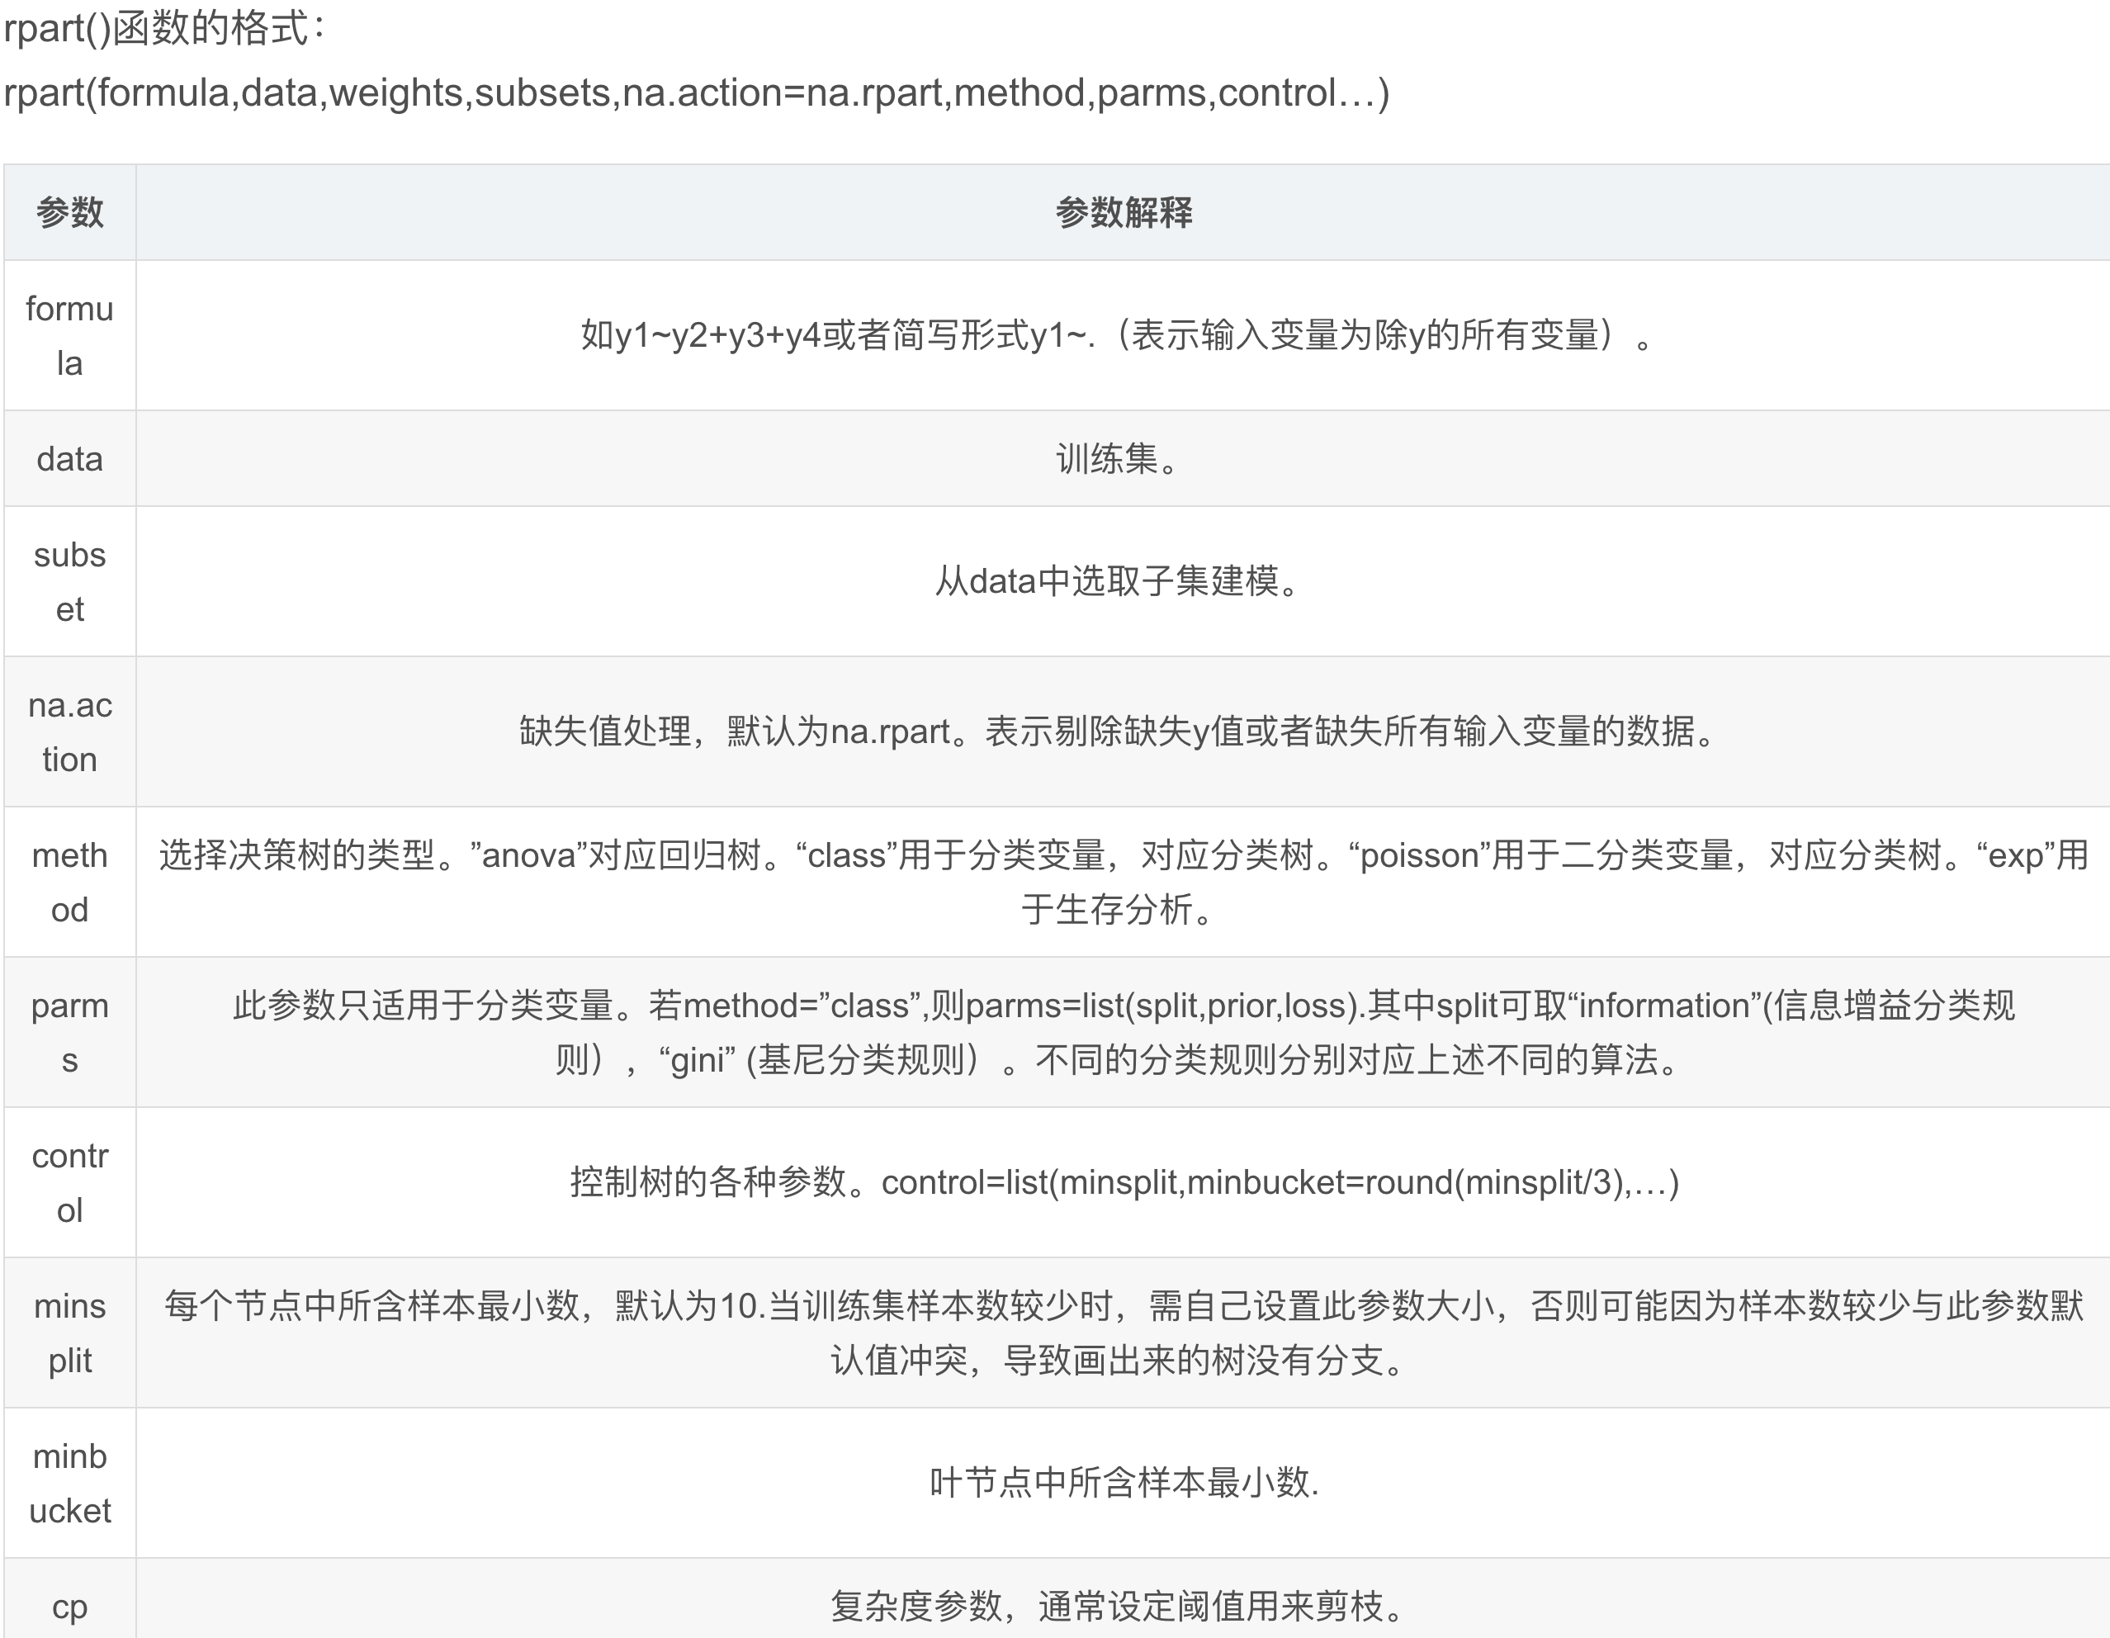
DMKD Sides

